Slide 1
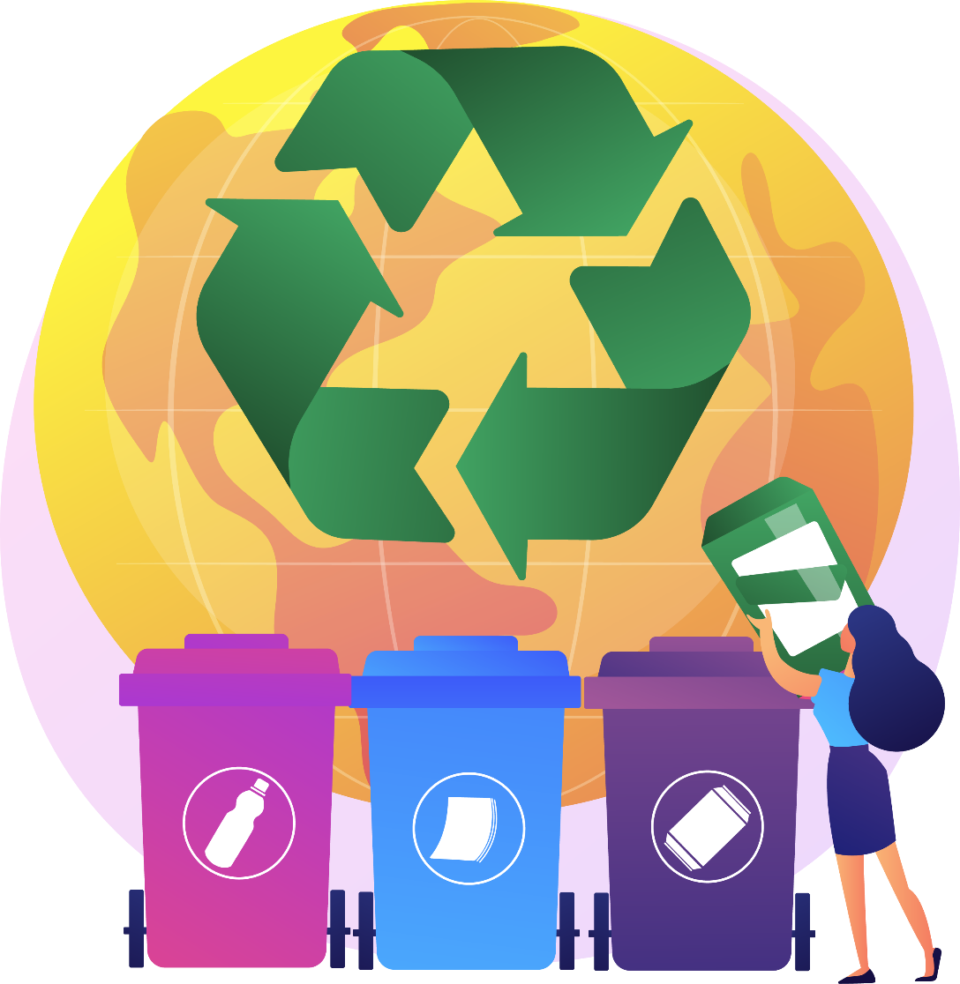
ЯКИЙ ЗВ’ЯЗОК МІЖ ВІДХОДАМИ
І ЗМІНАМИ КЛІМАТУ
Проект «Кліматична та екологічна освіта для
учнів початкових класів»
За підтримки:
Виконавець:
Зустріч 7

Slide 2
Що зробити,
аби зменшити забруднення атмосфери?
Як є?
Як має бути?
Чому так відбувається?
Висновки

Slide 3
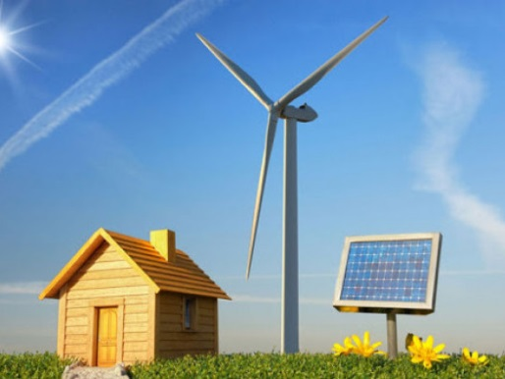
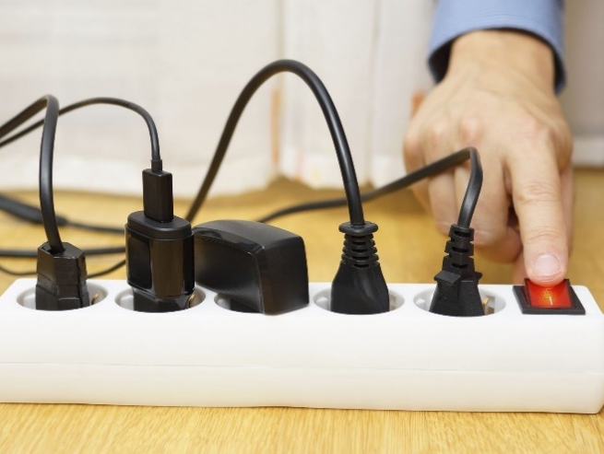
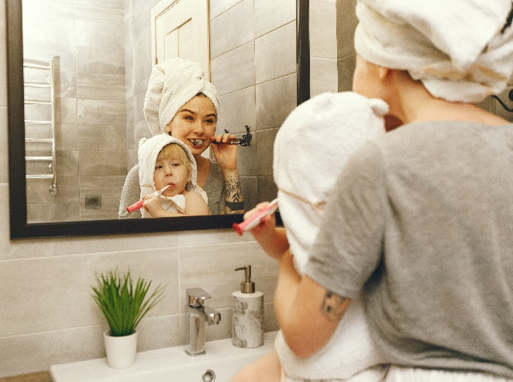
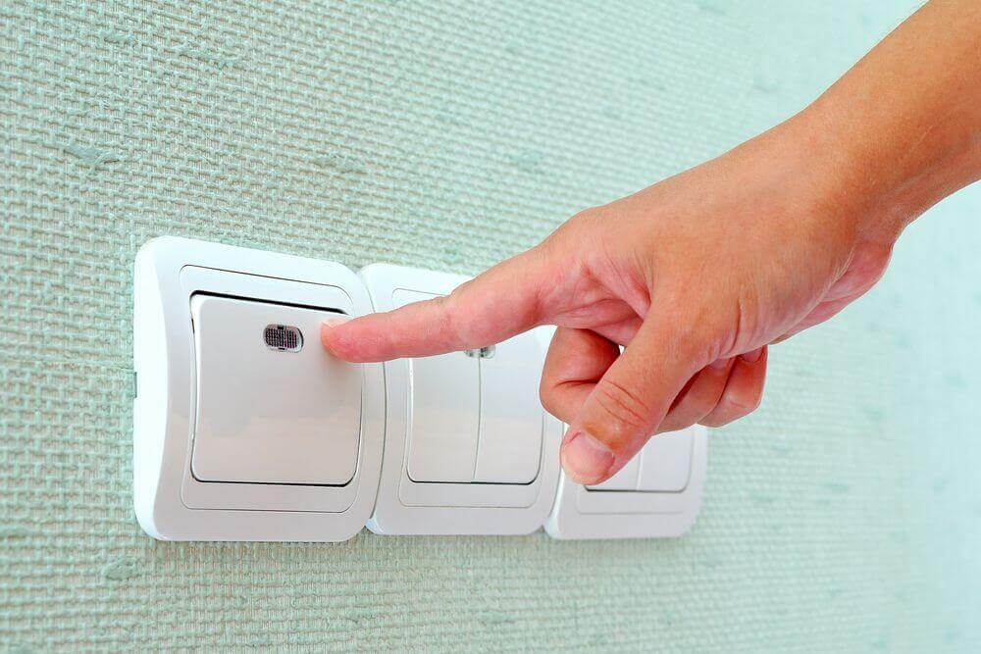
Які дії пом’якшують зміни клімату і чому

Slide 4
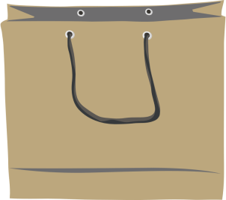
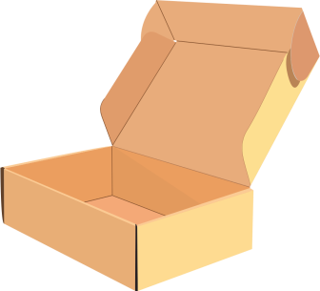
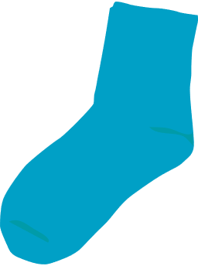
Як довго розкладається сміття?
Бананова шкірка
3-4 тижні
Паперовий рушник
2-3 тижні
Паперовий пакет
1 місяць
Газета
1,5 місяці
Огризок від яблука
2 місяці
Картон
2 місяці
Фанера
1-3 роки
Вовняна шкарпетка
1-5 років
Апельсинова шкірка
6 місяців
Пакет з-під молока
5 років

Slide 5
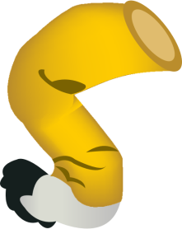
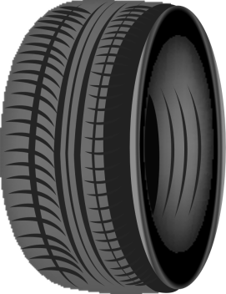
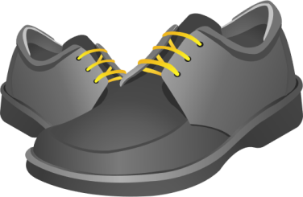
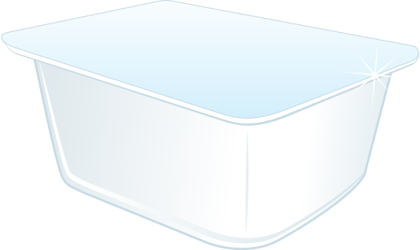
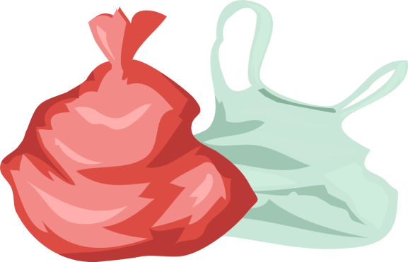
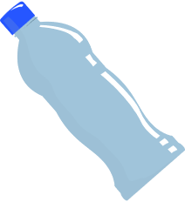
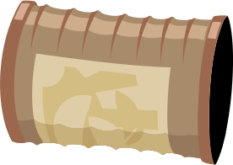
Як довго розкладається сміття?
Недопалок
10-12 років
Шкіряні черевики
25-40 років
Посуд з пінопласту
50 років
Пластиковий
контейнер
50-80 років
Гумова покришка
50-80 років
Батарейки
до 100 років
Пластиковий пакет
200-1000 років
Алюмінієва банка
200-500 років
Пластикова
пляшка
450 років
Одноразовий
підгузок
500 років

Slide 6
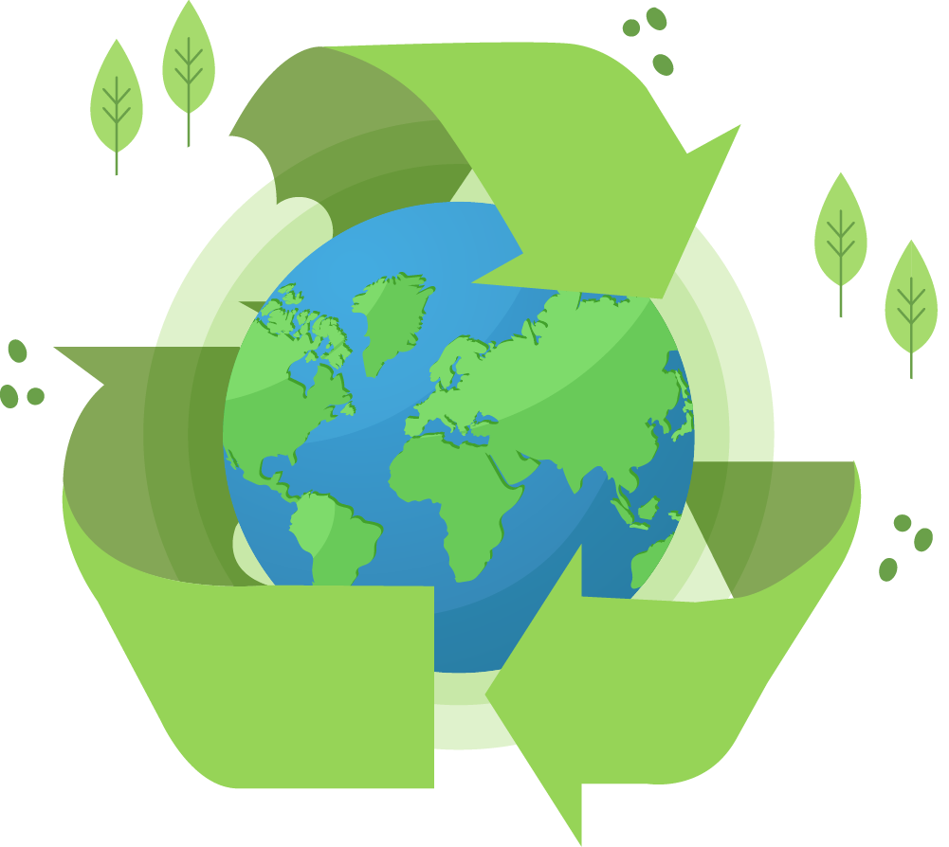
Зменшуйте кількість, використовуйте знову та переробляйте відходи

Slide 7
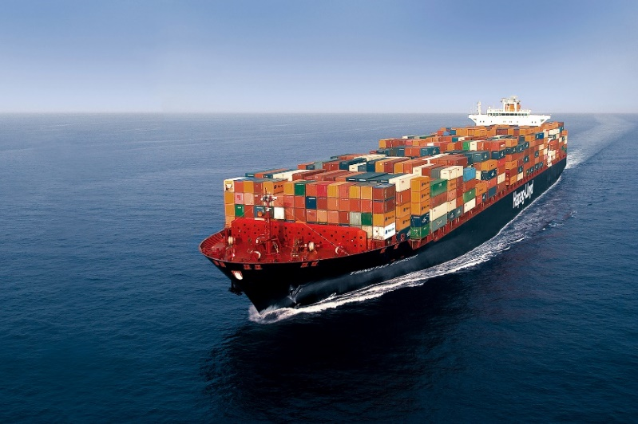
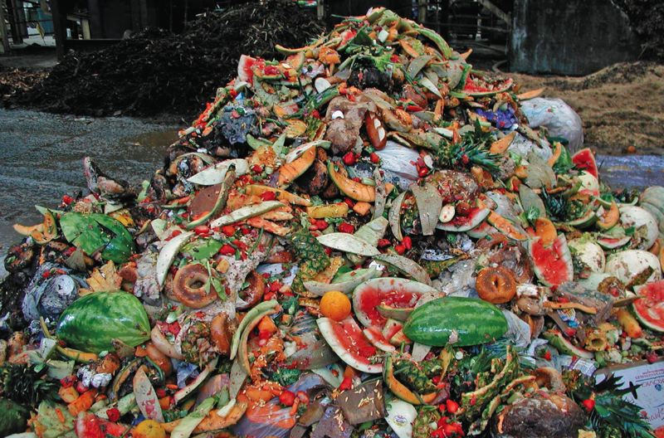
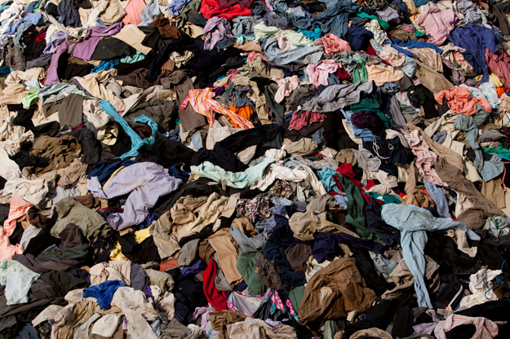
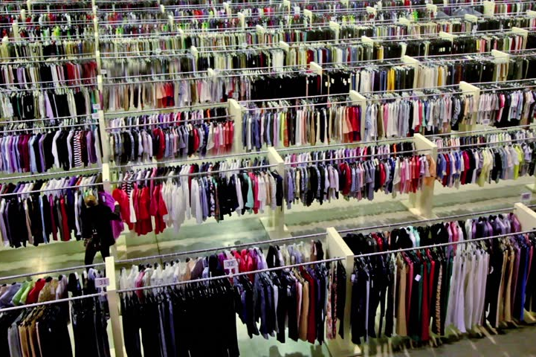
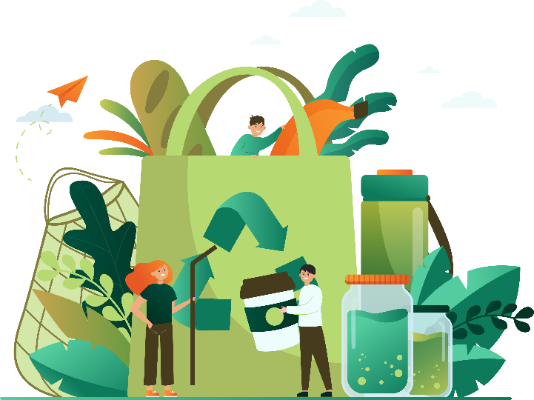
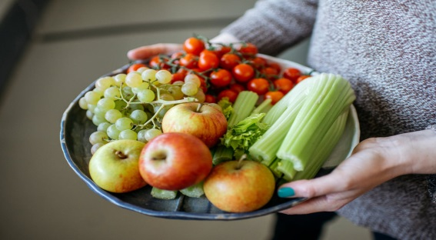
Зменшуйте кількість того, що купуєте
Купуйте місцеву їжу!
Не викидайте продукти!
Не купуйте забагато одягу чи взуття!

Slide 8
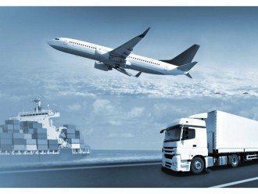
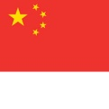
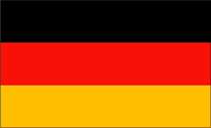
Що скільки подорожує до нашого столу?
Країна |  | Штрих код країни | Відстань до України
 | Австралія | 93 | 12 975 км
 | Великобританія | 50 | 3140 км
 | Італія | 80-83 | 2393 км
 | Китай | 690-692 | 5 943 км
 | Німеччина | 400-440 | 1762 км
 | Польща | 745 | 1235 км
 | США | 00-13 | 9152 км
 | Франція | 30-37 | 2698 км
 | Швеція | 73 | 2818 км
 | Японія | 45, 49 | 8 167 км

Slide 9
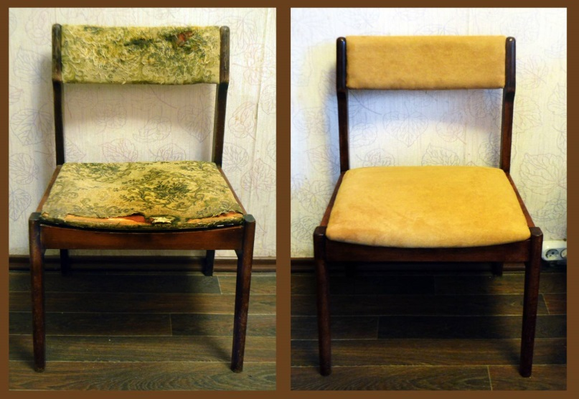
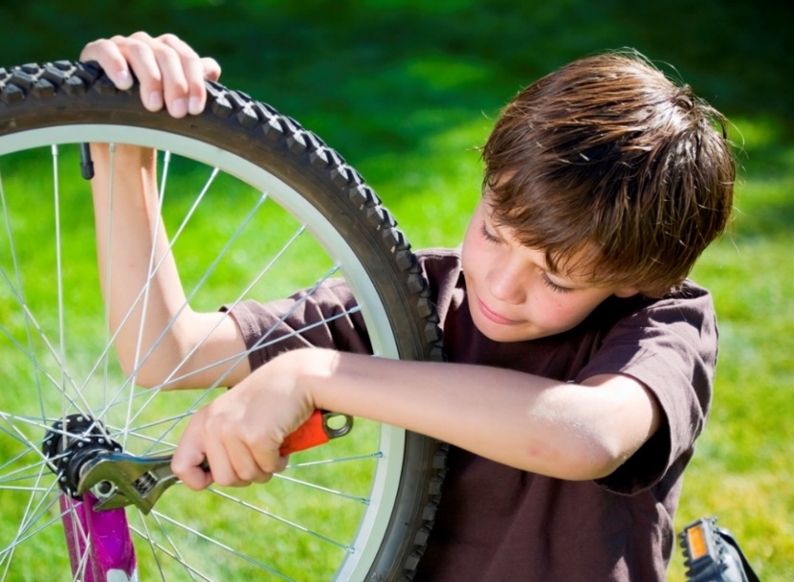
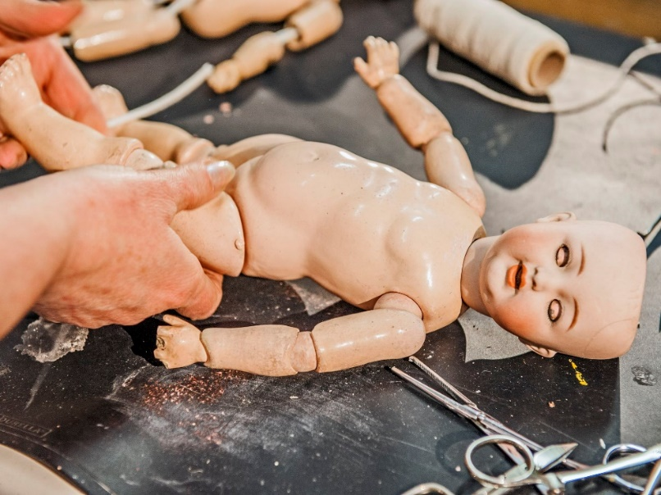
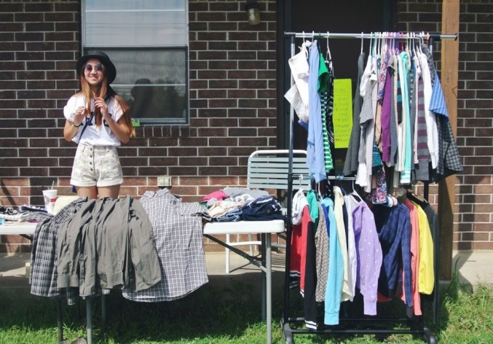
Використовуйте повторно або «нове життя» старих речей
1)
2)
3)
4)
5)
6)

Slide 10
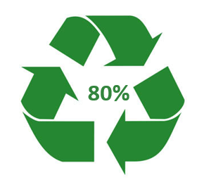
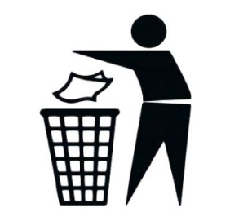
Що купуємо насамперед?
Стрічка Мебіуса
Заповнена стрічка Мебіуса
Замкнений трикутник
Викинути в урну

Slide 11
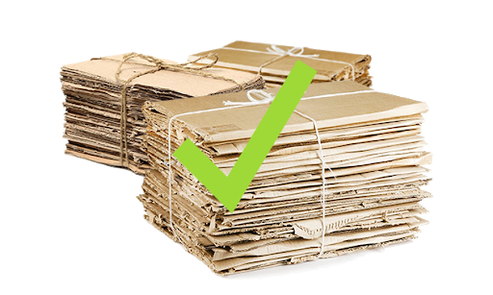
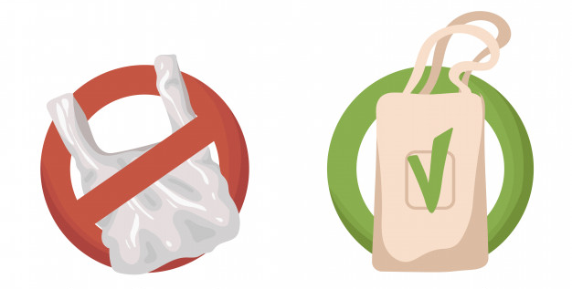
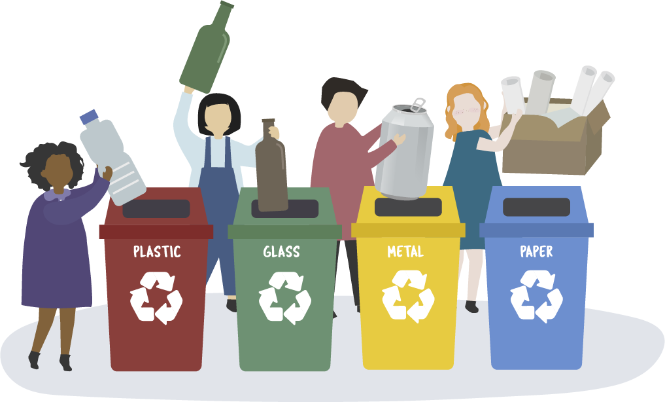
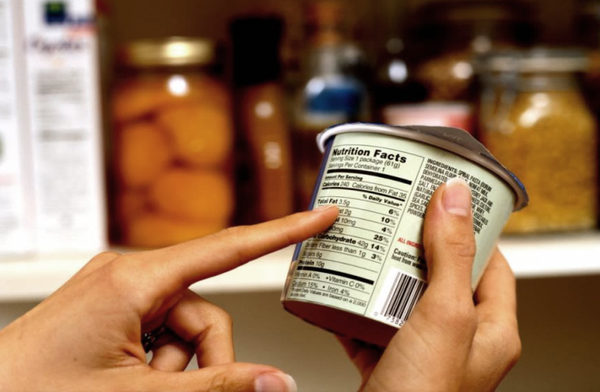
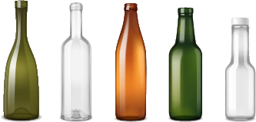
Що з відходів можна і треба віддавати на переробку?
Сортування сміття
Скло для переробки
Спеціальні знаки на упаковці
Вторинне використання паперу (макулатура)
Торба для покупок замість пакету

Slide 12
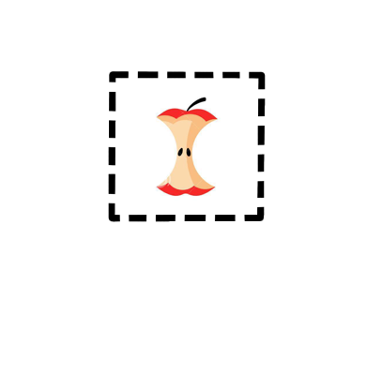
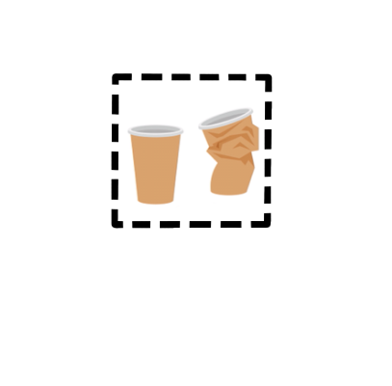
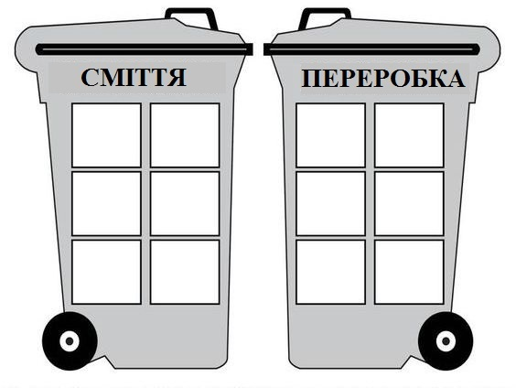
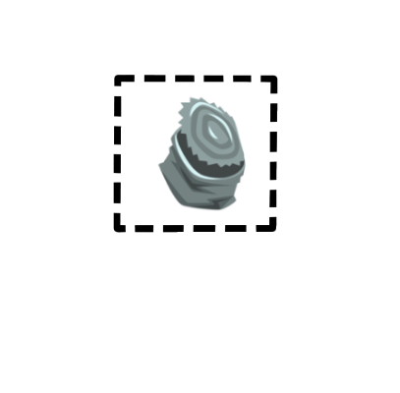
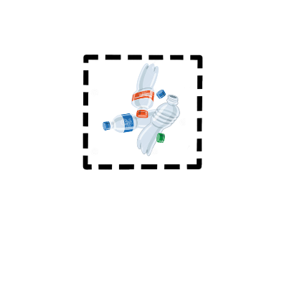
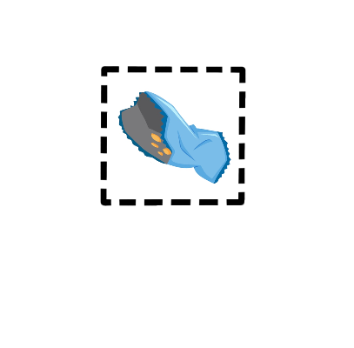
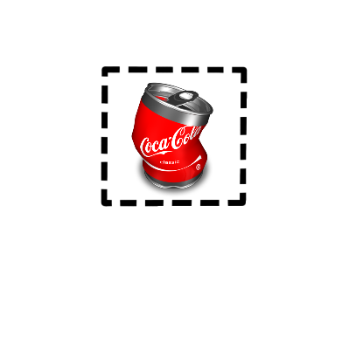
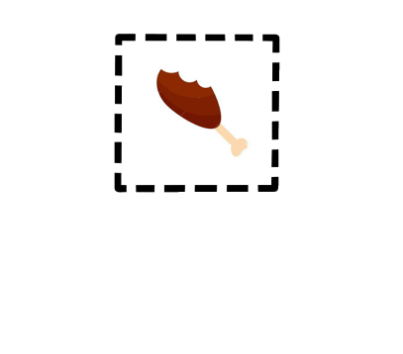
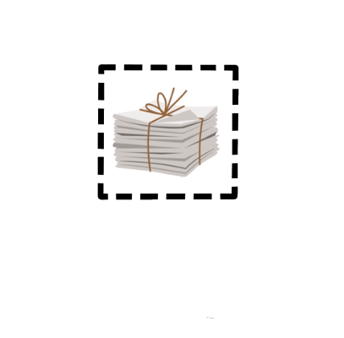
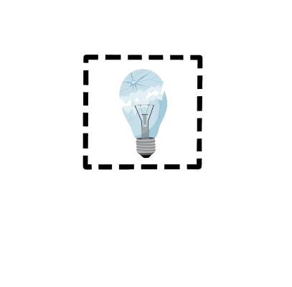
Відсортуйте відходи

Slide 13
ПЛАСТИКУ – НІ!

